Slide 1
第2章 应用层
_{A}
_{pplication Layer}
……

Slide 2
目 录
应用层协议原理
Web和HTTP
因特网中的电子邮件
DNS：因特网的目录服务
P2P文件分发

Slide 3
应用层协议原理
_{T}
heory of Application Layer Protocol
……

Slide 4














常见的网络应用
上网浏览新闻
和熟悉的或者陌生的朋友聊天
网络电话
IE
Maxthon
FireFox
Skype
QQ
Net2Phone
MSN Messenger
QQ
UC
QQ浏览器
360浏览器
Chrome
微信
阿里旺旺

Slide 5









常见的网络应用
资源共享
网络游戏对战
CS
魔兽世界
BT
联众
FTP
电驴
迅雷
绝地逃生
王者荣耀

Slide 6









常见的网络应用
在线视频
搜索引擎
VOD
PPLive
爱奇艺
Google
百度
Bing
暴风影音
腾讯视频
优酷

Slide 7

常见的网络应用
这么多应用通过网络充斥在我们的生活中，那么从网络的角度，它们到底具有哪些共性呢？

Slide 8
什么是网络应用程序
可以向网络发送数据
可以从网络接收数据
可以对数据进行处理
也许还能够
将数据展现在界面上，以非常友好的方式让你知道它在做什么，免得你说它怠工。
时不时的弹出一个小窗口，提示你不要太辛勤工作，以表示对你无微不至的关怀。

Slide 9
决定你的网络应用所需采用的体系结构
客户机
/服务器
体系结构（C/S）
P2P体系
结构
混合体系
结构

Slide 10
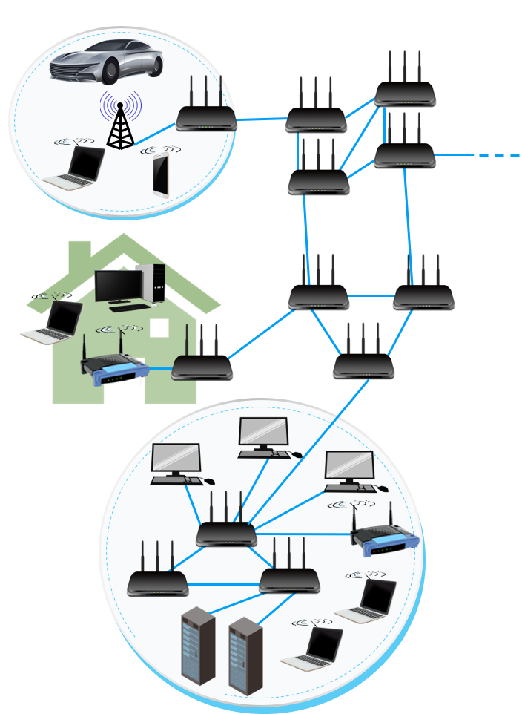


客户机/服务器体系结构
存在一个能够向客户机提供服务的服务器。
例如：WEB服务器。
存在一个或者多个主动连接服务器，试图从服务器那里获取所需服务的客户机。
例如：Edge浏览器。

Slide 11
客户机/服务器体系结构
特别注意1
客户机之间不能互相通信。
特别注意2
为提高服务器的处理能力， 通常采用服务器集群（Server Farm）。

Slide 12



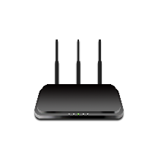


客户机/服务器体系结构
S
C
C
S
C
C
C

Slide 13

P2P体系结构
任何一方既提供服务又享受服务。
结点之间可以直接通信。
结点的地址以及他们之间的连接可能随时发生变化。
例如：迅雷、PPLive。
特别注意：P2P体系结构非常容易扩展，但也特别难管理

Slide 14
P2P体系结构
C
C
C
C
C
C

Slide 15
混合体系结构
那混合体系结构自然而然就是C/S体系结构和P2P体系结构的混合体喽。
C
C
S
C
C

Slide 16
网络应用会涉及到多个组成部分的交互
同一台主机上的进程之间通信的规则，由操作系统制定，和计算机网络无关，本课程就不讨论了。需要了解的，请回头看看《操作系统原理》及相关书籍。
不同主机上的进程之间通信的规则，当然就和网络相关了，这套规则在计算机网络中，称之为“应用层协议”，也是本章重点讨论的内容。

Slide 17
应用层协议定义了
01
交换的报文类型
02
各种报文类型的语法
应用层协议 ≠ 网络应用
03
字段的语义
04
进程何时、如何发送报文及对报文进行响应

Slide 18
因特网会给网络应用提供很多不同类型的服务，你的网络应用需要哪些服务呢？
数据的可靠传输
你的网络应用是否需要？
带宽的自动控制
你的网络应用是否带宽敏感？
传输和反馈的实时性
安全性

Slide 19
常见应用程序对传输服务的要求
应用程序
文件传输
e-mail
Web 网页
实时音频/视频
存储音频/视频
交互式游戏
金融应用
数据丢失
不丢失
不丢失
不丢失
允许丢失
允许丢失
允许丢失
允许丢失
不丢失
带宽
弹性
弹性
弹性
音频: 5Kb-1Mb
视频:10Kb-5Mb
同上
几 Kb/s 以上
弹性
实时性
无
无
无
100 msec
few secs
100 msec
yes and no

Slide 20
TCP
面向连接
在客户端和服务器进程之间需要建立连接。
拥塞控制
当网络超负荷时，束紧发送端口，减缓发送速度。
可靠传输
在发送和接收进程之间。
不提供
实时性, 最小带宽承诺。
流量控制
发送数据的速度决不超过接收的速度 。

Slide 21
UDP
在客户端和服务器进程之间实现“不可靠的”数据传输。
不提供
连接建立， 可靠性保证，流量控制，拥塞控制，实时性，最小带宽承诺。

Slide 22
因特网常见应用采用的传输协议
应用协议
smtp [RFC 821]
telnet [RFC 854]
http [RFC 2068]
ftp [RFC 959]
专有协议
(e.g. RealNetworks)
NFS
专有协议
(e.g., Vocaltec)
应用
e-mail
远程终端访问
Web
文件传输
流媒体
远程文件服务器
IP电话
所依赖的传输协议
TCP
TCP
TCP
TCP
TCP or UDP
TCP or UDP
typically UDP

Slide 23
安全性
TCP/UDP天生不具备安全性
如果你敢把密码以明文送给TCP/UDP，TCP/UDP就敢把明文送给网络。
安全套接字层SSL
提供加密的TCP连接
数据的完整性检查
端点身份鉴别
SSL位于应用层与TCP之间

Slide 24
当你的网络应用程序Run起来后，就变成了网络应用进程。可能还会产生如下问题:
当你的网络应用和其它人开发的网络应用共同运行在一台主机上时，如何把不同的网络应用区分开来？
通信子网只负责把数据交付到主机，并不负责把数据交付到应用，主机如何知道数据该交付到哪个网络应用？

Slide 25
一个例子
你们整栋宿舍有一个信箱，栋长每天都会查看一次信箱，取走新的信件和报纸，当你有信件需要寄送时，直接投递到邮局的邮筒里。
假设
邮递员仅把邮件送到每栋宿舍唯一的信箱，并不负责投递到个人。
栋长取出新的信件和报纸后，负责将信件和报纸投递到具体的房间。

Slide 26

一个例子
你们整栋宿舍有一个信箱，栋长每天都会查看一次信箱，取走新的信件和报纸，当你有信件需要寄送时，直接投递到邮局的邮筒里。
问题
栋长如何区分哪封信件属于哪个房间呢？

Slide 27
类比到因特网，提供了类似的解决方法，那就是“套接字（Socket）”
每个网络应用进程都有一个属于自己的套接字，该套接字在整个因特网上独一无二。
标识该网络应用进程运行在因特网上哪一台主机上，通常使用32位的IP地址进行标识。
主机地址
端口地址
在该主机上标识该网络应用进程，通常使用16位的端口号进行标识。
e.g.，WEB Server：80；Mail Server：25；
所以套接字的长度为48位。

Slide 28

类比到因特网，提供了类似的解决方法，那就是“套接字（Socket）”
进程通过套接字来接收和发送报文
host or
server
host or
server
套接字相当于一个通道
controlled by
app developer
process
process
发送进程将报文交给套接字。
socket
socket
TCP with
buffers,
variables
Internet
TCP with
buffers,
variables
套接字将这些报文传输到接收进程的套接字。

Slide 29
还有……
01
协议到底怎样工作
02
传输层的服务是如何提供的
03
套接字如何工作
04
IP地址是怎么回事
05
网卡和网线起了什么样的作用
06
如何保证网络应用的安全性和性能

Slide 30
本章重点讨论的网络应用
WEB
SMTP
DNS
P2P

Slide 31
Web和HTTP
_{W}
_{eb and HTTP}
……
Notes:
端口与P字对齐

Slide 32
历史的回顾
19世纪19世纪70年代，电话的发明，扩展了人类通信的范围，增强了人类通信的实效性
20世纪20年代，广播收音机和电视的发明，极大的丰富了人类可获取信息
20世纪90年代，WEB的发明，极大的提高了人类主动获取信息的能力
广播收音机/电视机和WEB的异同点
都是广播和按需操作
你不能发布电视节目，但可以发布WEB内容

Slide 33






WEB的构成
WEB服务器：
IIS
Apache
TomCat……
HTTP request
运行Firefox的PC
HTTP response
HTTP request
HTTP response
运行Apache的Web服务器
运行Safari的iphone

Slide 34





WEB的构成
浏览器：
IE
Maxthon
Firefox
HTTP request
运行Firefox的PC
HTTP response
HTTP request
HTTP response
运行Apache的Web服务器
运行Safari的iphone

Slide 35
WEB的构成
协议
HTTP/1.0
HTTP1.1…
信息表达的协议——HTML
HTTP request
信息传输的协议——HTTP
运行Firefox的PC
HTTP response
HTTP request
特别说明：WEB属于C/S模式
HTTP response
运行Apache的Web服务器
运行Safari的iphone

Slide 36
WEB内容的表达
Web 页面由一些对象组成。
对象可以是HTML文件、JPEG图片、音频文件、Java Applet……
HTML文件是Web页面的基础，它可以包括各种各样的对象，是一个容器对象。
任何一个对象都可以用 URL来定位。
URL的例子
www.hust.edu.cn/
cs/pic.gif
主机名
路径名

Slide 37
WEB内容的传输
HTTP协议
http1.0: RFC 1945
客户端/服务器模式
http1.1: RFC 2068
客户端
浏览器请求、接收、展示 Web对象（ objects）
HTTP request
运行Firefox的PC
HTTP response
服务器
Web 服务器发送对象对请求进行响应
HTTP request
HTTP response
运行Apache的Web服务器
运行Safari的iphone

Slide 38
WEB内容的传输
http: TCP 传输服务
客户端启动TCP连接(创建套接字) 到服务器, 端口 80。
服务器接受来自客户端的 TCP 连接。
http 报文(应用层协议报文) 在浏览器 (http client) 和Web服务器(http server)之间进行交换。
关闭TCP 连接。

Slide 39
HTTP1.0的传输模式
非持久性连接
假设用户键入了一个 URL www. hust.edu.cn/cs/home.index
该网页包含文本并引用了10 jpeg 图片

Slide 40
HTTP1.0的传输模式
非持久性连接
1a. http 客户端启动 TCP 连接到www.hust.edu.cn上的http 服务器 （进程）。 Port 80 是 http 服务器的默认端口。
1b. 在www.hust.edu.cn 上的http 服务器在 port 80 等待 TCP 的连接请求。“接受” 连接并通知客户端。
2. http客户端发送 http 请求报文（包括URL） 进入 TCP 连接插口（socket）。
3. http 服务器接收到请求报文，形成 响应报文（ 包含了所请求的对象 ，cs/home.index）， 将报文送入插口（socket）。
time
4. http 服务器关闭 TCP 连接。

Slide 41
HTTP1.0的传输模式
非持久性连接
4. http 服务器关闭 TCP 连接。
5. http 客户端接收到了包含html文件的响应报文。分析 html 文件, 发现 10 个引用的 jpeg 对象。
6. 对10 jpeg objects 逐个重复1-5 步。
time

Slide 42


非持久性连接工作机制
取对象需要2 RTTs
TCP 连接
对象请求/传送
建立
TCP连接
总时间 = 2RTT + 文件传输时间
RTT
请求文件
许多浏览器同时打开多个并行的连接来改善性能
文件
传输时间
RTT
收到文件
time
time

Slide 43
HTTP1.1引入的新传输模式
持久连接
服务器在发送响应后，不再断开TCP连接，而是保持该连接，用于后续对象的传送，直至该连接“休息”了一个较长的时间后，方断开该连接。
减少了对服务器端连接数的需要，从而减少了对服务器端套接字资源的占用，提高了服务器的负载能力。
持久连接又可以分为
非流水线方式
一个对象传输完成方能传输下一个
流水线方式
可以一次性发送所有请求，慢慢接收

Slide 44
HTTP报文类型
HTTP
请求报文
HTTP
响应报文

Slide 45
HTTP请求报文
HTTP请求报文的一般格式
一段典型的HTTP请求报文（ASCII）
回车符
请求行
(GET, POST, HEAD 命令)
换行符
请求行
方法
sp
URL
sp
版本
cr
lf
GET /index.html HTTP/1.1\r\n
Host: www-net.cs.umass.edu\r\n
User-Agent: Firefox/3.6.10\r\n
Accept: text/html,application/xhtml+xml\r\n
Accept-Language: en-us,en;q=0.5\r\n
Accept-Encoding: gzip,deflate\r\n
Accept-Charset: ISO-8859-1,utf-8;q=0.7\r\n
Keep-Alive: 115\r\n
Connection: keep-alive\r\n
\r\n
首部字段名：
sp
值
cr
lf
首部行
…
首部
诸行
首部字段名：
sp
值
cr
lf
空行
cr
lf
实体主体
单独一行回车、换行表示报文首部结束

Slide 46
请求行支持的方法
HTTP 定义的方法
GET
向服务器请求指定URL的对象
POST
用于向服务器提交表单数据也可以同时请求一个WEB页面
请求行
方法
sp
URL
sp
版本
cr
lf
HEAD
首部字段名：
sp
值
cr
lf
返回响应报文，不包含请求的对象
首部行
…
PUT
上传的文件放在实体主体字段中，目标路径由URL字段标明
首部字段名：
sp
值
cr
lf
空行
cr
lf
DELETE
删除URL字段中指定的文件
实体主体

Slide 47
请求行支持的方法
另一种上传数据的方式
使用GET方法
将需要上传的数据放到URL中
请求行
方法
sp
URL
sp
版本
cr
lf
首部字段名：
sp
值
cr
lf
首部行
…
www.somesite.com/animalsearch?monkeys&banana
首部字段名：
sp
值
cr
lf
空行
cr
lf
实体主体

Slide 48
HTTP响应报文
HTTP响应报文的一般格式
一段典型的HTTP响应报文（ASCII）
状态行
(协议状态码状态短语)
状态行
版本
sp
状态编码
sp
短语
cr
lf
HTTP/1.1 200 OK\r\n
Date: Sun, 26 Sep 2010 20:09:20 GMT\r\n
Server: Apache/2.0.52 (CentOS)\r\n
Last-Modified: Tue, 30 Oct 2007 17:00:02 GMT\r\n
ETag: "17dc6-a5c-bf716880"\r\n
Accept-Ranges: bytes\r\n
Content-Length: 2652\r\n
Keep-Alive: timeout=10, max=100\r\n
Connection: Keep-Alive\r\n
Content-Type: text/html; charset=ISO-8859-1\r\n
\r\n
data data data data data ...
首部字段名：
sp
值
cr
lf
首部行
…
首部
诸行
首部字段名：
sp
值
cr
lf
空行
cr
lf
实体主体
数据, e.g., 被请求的html文件

Slide 49
常见的HTTP响应状态码和短语
200 OK
请求成功, 被请求的对象在报文中
301 Moved Permanently
被请求的对象被移动过, 新的位置在报文中有说明 (Location:)
状态行
版本
sp
状态编码
sp
短语
cr
lf
首部字段名：
sp
值
cr
lf
首部行
服务器不懂请求报文
400 Bad Request
…
首部字段名：
sp
值
cr
lf
服务器上找不到请求的对象
404 Not Found
空行
cr
lf
505 HTTP Version
Not Supported
服务器不支持请求报文使用的HTTP协议版本
实体主体

Slide 50
用户-服务器交互：Cookie
WEB站点使用Cookie的目的
限制用户的访问
把内容和用户身份关联起来
Cookie技术的组成部分
在HTTP响应报文中有一个Cookie首部行
在HTTP请求报文中也有一个Cookie首部行
在用户的端系统中保留了一个Cookie文件，由用户浏览器负责管理
在Web站点有一个后端数据库

Slide 51
Cookie工作流程
客户端
服务器
Cookie file
http请求报文
服务器为
用户创建ID:
1678
ebay: 8734
后端数据库
的记录
http响应报文 +
Set-cookie: 1678
Cookie file
http请求报文
cookie: 1678
amazon: 1678
ebay: 8734
Cookie
标明的动作
访问
http响应报文
一周以后:
访问
Cookie file
http请求报文
cookie: 1678
Cookie
标明的动作
amazon: 1678
ebay: 8734
http响应报文

Slide 52
用户-服务器交互：Cookie
Cookies能为我们带来什么好处呢？
认证
“购物车”
“推荐”
用户会话状态
(Web e-mail)
Cookies和私密性
Cookies允许网站获得相当多的用户的信息
你可能会向网站提供你的姓名和E_Mail地址
搜索引擎也可以使用cookie和重定向技术获得很多的信息
广告公司也可以通过用户访问过的网站来获得用户的相关信息

Slide 53
因特网中的电子邮件
_{E}
-mail in the Internet
……

Slide 54


电子邮件系统的构成
user
agent
用户代理
mail
server
user
agent
SMTP
SMTP
user
agent
邮件服务器
mail
server
SMTP
user
agent
简单邮件传输协议: SMTP
mail
server
user
agent
user
agent
外发报文队列
用户邮箱

Slide 55
电子邮件系统的构成
用户代理
user
agent
写作, 编辑, 阅读邮件报文
e.g. OE、FoxMail
mail
server
user
agent
SMTP
SMTP
user
agent
邮件服务器
mail
server
邮箱 包含了收到的用户邮件 (尚未被阅读)
报文 队列包含了外发的 邮件报文
SMTP
user
agent
mail
server
user
agent
user
agent
外发报文队列
用户邮箱

Slide 56
电子邮件系统的构成
SMTP 协议用在邮件服务器之间发送邮件
user
agent
客户端: 将邮件发送到邮件服务器。
服务器: 接收和转发邮件。
user
agent
mail
server
SMTP
SMTP
user
agent
mail
server
SMTP
user
agent
mail
server
user
agent
user
agent
外发报文队列
用户邮箱

Slide 57
SMTP协议
使用 TCP可靠的传送邮件报文，端口25
直接传输: 发送服务器到接收服务器
传输的三个阶段
命令/响应交互
握手（打招呼）
报文传输
结束
命令: ASCII文本
响应: 状态码和短语
邮件报文必须使用7-bit ASCII表示

Slide 58





SMTP协议
一次邮件传送过程
1
邮件
服务器
邮件
服务器
2
3
6
4
5
用户代理
用户代理

Slide 59
SMTP评述
一次邮件传送过程
SMTP使用持续连接
SMTP要求报文 (首部 & 信体) 全部使用 7-bit ASCII码
某些代码组合不允许出现在报文中 (e.g., CRLF.CRLF). 此类数据必须进行编码 (通常使用 base-64 或 quoted printable)
SMTP服务器用 CRLF.CRLF 表示邮件报文的结束

Slide 60
SMTP vs HTTP
都使用 ASCII 命令/响应交互，状态码
HTTP: pull（拉） and SMTP: push（推）
HTTP协议不限制报文编码格式，SMTP协议要求报文必须使用7bit ASCⅡ码格式
HTTP: 每个对象分装在各自的响应报文中
SMTP:多个对象在一个多分部的报文中传送

Slide 61
邮件报文格式（RFC 822）
首部诸行, e.g.
To:
From:
Subject:
Subject
to：bob@someschool.edu
不同于smtp 命令!
from:alice@someschool.edu
信体
即 “报文”，7bit ASCII characters only

Slide 62

邮件报文格式（RFC 822）
首部诸行, e.g.
To:
From:
Subject:
不同于smtp 命令!
信体
即 “报文”，ASCII characters only

Slide 63
邮件报文格式（RFC 822）
首部诸行, e.g.
To:
From:
Subject:
header
空行
body
不同于smtp 命令!
信体
即 “报文”，ASCII characters only

Slide 64
非ASCⅡ码数据的MIME扩展
From: alice@crepes.fr
To: bob@hamburger.edu
Subject: Picture of yummy crepe.
MIME-Version: 1.0
Content-Transfer-Encoding: base64
Content-Type: image/jpeg
base64 encoded data .....
.........................
......base64 encoded data
MIME 版本
数据编码方法
多媒体类型, 子类型,
参数声明
编码后的数据

Slide 65
客户机获取邮件的方法
POP3协议
IMAP协议
HTTP

Slide 66


POP3协议的认证阶段
user: 用户名
pass: 口令
客户端命令
+OK
服务器响应
-ERR
S: +OK POP3 server ready
C: user alice
S: +OK
C: pass hungry
S: +OK user successfully logged on

Slide 67
POP3协议的交互命令
S: +OK POP3 server ready
C: user alice
S: +OK
C: pass hungry
S: +OK user successfully logged on
list
列出报文号码
C: list
S: 1 498
S: 2 912
S: .
C: retr 1
S: <message 1 contents>
S: .
C: dele 1
C: retr 2
S: <message 1 contents>
S: .
C: dele 2
C: quit
S: +OK POP3 server signing off
retr
用报文号码取信
dele
用报文号码删信
quit

Slide 68
POP3评述
“下载-删除”
用户如果更换客户机无法再次阅读原来的邮件。
“下载-保存”
在不同的客户机上保存邮件的副本 。
POP3会话是没有状态的
用户使用POP3协议无法在邮件服务器上对自己的邮件进行重组织，只能将邮件下载到本地计算机进行重组织。

Slide 69
IMAP协议
将所有的邮件都保存在服务器上
允许用户在服务器上组织自己的邮件目录
IMAP维护了IMAP会话的用户信息:
目录名以及报文ID与目录名之间的映射关系。

Slide 70
DNS：因特网的目录服务
_{D}
NS:Diretory Service in the Internet
……

Slide 71
DNS的由来
DNS系统
身份证号
IP地址
X
域名
通信地址
姓 名
域 名
MAC地址
？
√
人类社会
网络社会
IP地址

Slide 72
DNS简况
DNS是一个分布式数据库，由很多DNS服务器按照层次结构组织起来
DNS运行在端到端系统上，且使用UDP协议（53号端口）进行报文传输，因此DNS是应用层协议
DNS以C/S的模式工作
DNS不直接和用户打交道，而是因特网的核心功能

Slide 73
一次最简单的DNS解析过程
在浏览器中输入www.hust.edu.cn/index.html链接，从该链接中取出www.hust.edu.cn部分，发送给DNS客户机
DNS客户机向DNS服务器发送包含域名www.hust.edu.cn的查询请求报文
DNS服务器向DNS客户机返回一个包含对应IP地址（202.114.0.245）的响应报文
DNS客户机将获得的IP地址传送给浏览器
浏览器向IP地址所在WEB服务器发起TCP链接
Notes:
用图示圆圈中的内容加适当动画

Slide 74
DNS的实现
最简单的方法——单台DNS服务器
单点故障的问题：一旦崩溃，因特网何以堪
数据的流通量：使得DNS服务器不堪重负
远程的集中式数据库：带来严重的延时
维护量巨大：DNS服务器不得不拼命的更新以适应因特网上主机的增加与减少
显然，这种方法是世界上最笨的方法！！！
Notes:
用图示圆圈中的内容加适当动画

Slide 75
域名系统名字空间和层次结构
按级划分
树根
层次树状结构
顶级域名
…
…
coop
info
biz
aero
com
net
org
edu
gov
mil
int
cn
uk
…
域
树
cctv
ibm
hp
mot
二级域名
…
hk
js
sh
bj
org
net
gov
edu
com
ac
…
三级域名
mail
tsinghua
pku
fudan
gzhu
sjtu
seu
…
四级域名
mail
cs
www
Notes:
用图示圆圈中的内容加适当动画

Slide 76
域名系统名字空间和层次结构
Internet的域名结构
Internet的域名结构采用了层次树状结构的命名方法
域名的结构由若干个分量组成，各分量之间用小数点(.)隔开，总长不超过255个字符
各分量分别代表不同级别的域名。(≤63字符)
合法域名中，点“.”的个数至少为一个
通常，点“.”对应的英文单词为dot，也可以读为point
… .三级域名.二级域名.顶级域名
Notes:
用图示圆圈中的内容加适当动画

Slide 77
域名系统名字空间和层次结构
顶级域名TLD（Top Level Domain）一般有三类
国家或地区顶级域nTLD，也记为ccTLD (cc: country code)
例如.cn 表示中国，.us 表示美国，.uk 表示英国。目前有300多个
基础设施域.arpa (Address and Routing Parameter Area)
专用于Internet基础设施目的
目前有二级域ip6.arpa；iris.arpa；in-addr.arpa；uri.arpa；urn.arpa；home.arpa；as112.arpa；in-addr-servers.arpa；ipv4only.arpa等
通用顶级域gTLD
早期规定了20个通用顶级域名，2011年批准新通用顶级域名(New Generic Top-level Domain，New gTLD)
截至2020年，已注册有1200多个通用顶级域名
Notes:
用图示圆圈中的内容加适当动画

Slide 78
域名系统名字空间和层次结构
早期的通用顶级域名
.com 表示公司企业 (commerce)
.net 表示网络服务机构，例如NIC和NOC (network)
.org 表示非赢利性组织 (organization)
.edu 表示教育机构(美国专用) (education)
.gov 表示政府部门(美国专用) (government)
.mil 表示军事部门(美国专用) (military)
.int表示政府间国际合约建立的国际性组织 (international)
.mobi 用于提供移动产品和服务的用户和供应商 (mobile)
Notes:
用图示圆圈中的内容加适当动画

Slide 79
域名系统名字空间和层次结构
早期的通用顶级域名
.aero 用于航空运输企业
.biz 用于商业 (business)
.cat 用于(西班牙)加泰罗尼亚语言和文化团体
.coop 用于合作团体
.info 适用于各种情况
.jobs 用于人力资源管理者
Notes:
用图示圆圈中的内容加适当动画

Slide 80
域名系统名字空间和层次结构
早期的通用顶级域名
.museum 用于博物馆
.name 用于个人
.pro 用于有资质的专业人员及其实体，例如会计、律师和医师等自由职业者
.tel 用于商业和个人公布其联系方式
.travel 用于旅游业实体
2012年开始，公司名可以作为新的顶级域名(18万美元)
也可以注册 .中国、.公司、.网络 等顶级域名(多语种域名国际标准RFC3454、RFC3490、RFC3491、RFC3492)
Notes:
用图示圆圈中的内容加适当动画

Slide 81
域名系统名字空间和层次结构
国家顶级域名 .cn下的二级域名分为三类
类别域名7个
.edu.cn 教育
.gov.cn 政府
.org.cn 非营利组织
.net.cn 网络服务
行政区域名34个：省、直辖市、自治区、特区等行政区域名，每个行政区域名为两个字母，例如北京bj、河北he等
无类别域名：例如 www.google.cn、www.tianya.cn等
.com.cn 工商金融等企业
.ac.cn 科研
.mil.cn 国防机构
Notes:
用图示圆圈中的内容加适当动画

Slide 82



域名系统名字空间和层次结构
域名的管理
申请注册域名
域名管理机构分级负责域名注册
Internet的域名管理机构： ICANN (Internet Corporation for Assigned Names and Numbers) www.icann.org
ccTLD下的二级域名该国自行确定
三级域名注册由其所属二级域名机构负责，以此类推
.edu.cn下三级域名注册由CERNET负责
我国的其它二级域名注册由中国互联网络信息中心(CNNIC)负责
注册服务商
注册管理机构
ICANN
注册管理机构与注册服务商之间的关系
Notes:
用图示圆圈中的内容加适当动画

Slide 83
真正DNS的实现
根DNS服务器
根DNS服务器
顶级域（TLD）
服务器
.com DNS服务器
.cn DNS服务器
.edu DNS服务器
权威DNS
服务器
yahoo.com
DNS服务器
edu.cn
DNS服务器
com.cn
DNS服务器
umass.edu
DNS服务器
hust.edu.cn
DNS服务器
baidu.com.cn
DNS服务器
Notes:
用图示圆圈中的内容加适当动画

Slide 84



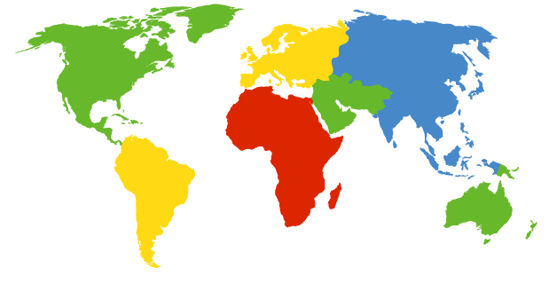
13个
a NSI Herndon, VA
c PSInet Herndon, VA
d U Maryland College Park, MD
g DISA Vienna, VA
h ARL Aberdeen, MD
j NSI (TBD) Herndon, VA
k RIPE London
i NORDUnet Stockholm
m WIDE Tokyo
e NASA Mt View, CA
f Internet Software C. Palo Alto, CA
根服务器
顶级域服务器
权威服务器
b USC-ISI Marina del Rey, CA
l ICANN Marina del Rey, CA
Notes:
用图示圆圈中的内容加适当动画

Slide 85
顶级域DNS服务器
负责顶级域名和所有国家的顶级域名解析工作，
例如：com, org, net, gov, uk, cn, jp等
VeriSign负责维护com顶级域DNS服务器
EDUCAUSE负责维护edu顶级域DNS服务器
Notes:
用图示圆圈中的内容加适当动画

Slide 86
权威DNS服务器
属于某个组织的DNS服务器, 为组织的服务器提供一个权威的域名到IP地址的映射服务 (例如：Web 和 mail)
这些DNS服务器一般由所属组织或者服务提供商负责维护
Notes:
用图示圆圈中的内容加适当动画

Slide 87
本地DNS服务器
每一个网络服务提供商都会提供一个本地DNS服务器
有时候，我们将其称为“默认DNS服务器”
当一台主机需要做一个域名查询的时候，查询请求首先被发送到本地域名服务器
本地域名服务器的行为就像一个代理，它会向域名的层次体系中进行进一步的域名查询。
严格的讲，本地DNS服务器其并不属于DNS层次结构中的一层

Slide 88






DNS解析过程——递归+迭代
2
根DNS服务器
3
4
5
本地DNS服务器
dns.poly.edu
顶级域服务器
dns.com
6
7
1
8
权威DNS服务器
dns.baidu.com
请求主机
cis.poly.edu
www.baidu.com

Slide 89
DNS解析过程——纯递归
根DNS服务器
2
3
7
6
本地DNS服务器
dns.poly.edu
顶级域服务器 dns.com
5
4
1
8
权威DNS服务器
dns.baidu.com
请求主机
cis.poly.edu
www.baidu.com

Slide 90
DNS缓存
一旦 (任何) 域名服务器得知了某个映射, 就将其 缓存
在一定的时间间隔后缓存的条目将会过期(自动消除)
TLD DNS服务器通常被缓存在本地DNS服务器中
这样可以减少根DNS的负载

Slide 91
DNS可提供的服务
域名到IP地址的转换
主机/邮件服务器别名
为不好记的规范主机/邮件服务器名提供一个易记的别名
e.g. www.hotmail.com -> www.hotmail.aate.nsatc.net

Slide 92
DNS可提供的服务
负载均衡
一个域名对应多个IP
DNS服务器在多个IP中进行轮转

Slide 93
DNS记录的格式
RR 格式: (name, value, type, ttl)
Type=A
name = 主机名
value = IP 地址
Type=CNAME
Name= 别名
www.ibm.com
value =真名
servereast.backup2.ibm.com
Type=NS
name = 域 (如foo.com)
value =该域权威域名服务器的主机名
Type=MX
value = 与 name相关的邮件服务器域名

Slide 94
攻击DNS服务器
DDoS攻击
通过ICMP Ping洪泛攻击根DNS服务器——难以成功
根服务器通常配备分组过滤器
大多数本地DNS服务器缓存了TLD DNS服务器的地址
通过DNS请求报文洪泛攻击TLD DNS服务器
难以过滤

Slide 95
攻击DNS服务器
重定向攻击
中间人攻击——攻击者截获来自主机的请求并返回伪造的回答。
DNS毒害攻击——攻击者向一台DNS服务器发送伪造的回答，诱使服务器在它的缓存中接收伪造的记录。
利用DNS服务器对目标主机采用DDoS攻击——反射攻击

Slide 96
P2P文件分发
_{F}
ile Distribution in the P2P
……

Slide 97
P2P传输
一次传输的场景
Alice在她的笔记本电脑上运行了一个P2P客户端应用
她不定期的连接到因特网上，每次都获得一个不同的IP地址
她希望获得这样的资源 “Hey Jude”
这个应用显示出拥有这个资源的所有其它计算机

Slide 98
P2P传输
一次传输的场景
Alice从中选择了Bob
这个资源从Bob的PC拷贝到了Alice的笔记本电脑上
当Alice在下载资源的时候，其它用户也在向Alice的机器上传其它资源
Alice的计算机既是一个客户机，也是一个服务器。
所有的计算机都是服务器 = 高可扩展性

Slide 99
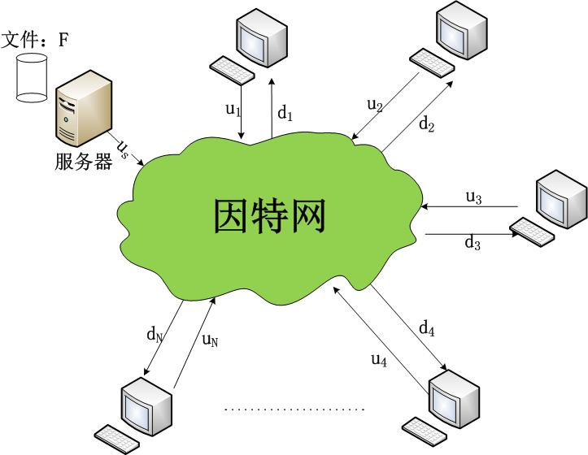
文件分发
C/S模式
P2P模式

Slide 100
文件分发
C/S和P2P体系结构的文件分发时间
3.5
P2P
3
Client-Server
2.5
2
Minimum Distribution Time
1.5
1
0.5
0
0 5 10 15 20 25 30 35
N

Slide 101
P2P的基本概念
BitTorrent的基本概念
洪流(torrent)
参与一个特定文件分发的所有对等方的集合
追踪器(tracker)
跟踪正参与在洪流中的对等方
文件块(chunk)
256KB

Slide 102
P2P的基本概念
BitTorrent的基本工作机制
向邻居请求哪些块——最稀罕优先
优先响应哪些请求——对换算法（4+1）
每10秒重新确定4个最高速率对等方
每30秒随机选择1个新的邻居

Slide 103

本章小结
应用程序架构
客户-服务器
P2P
应用服务要求:
可靠性、带宽、延迟
互联网传输服务模式
面向连接、可靠: TCP
不可靠、数据报: UDP
具体协议:
HTTP
SMTP、POP、IMAP
DNS
P2P: BitTorrent

Slide 104
本章小结
重要主题
典型的请求/回复消息交换：
客户端请求信息或服务
服务器用状态代码, 数据响应，
消息格式:
首部: 提供数据信息的字段
数据：正在通信的信息（有效载荷）
控制 vs. 消息
带内, 带外
集中vs.分散
无状态 vs. 有状态
可靠 vs. 不可靠的邮件传输
“网络边缘的复杂性”

Slide 105
课后思考题
复习题 2、5、10、11、16、20、21、23
习 题 1、4~11、17、22~24、26

Slide 106
作业
习题
4、7、9

